Slide 1
به نام خدا
آموزش نرم‌افزار شبکه‌بندی
(شبکه‌بندی شش وجهی)
فواد فرخادنیا
( مرداد 94 )
MarketCode.ir

Slide 2
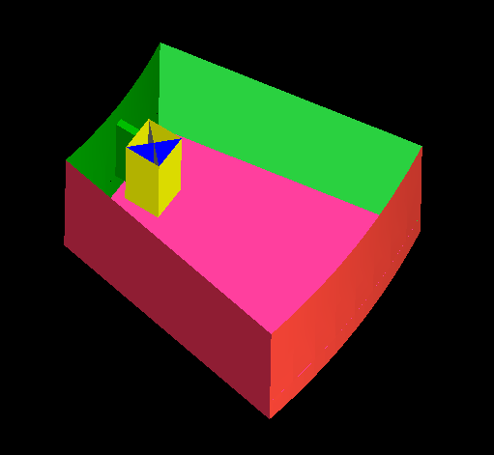
شبکه‌بندی شش وجهی
برای یک پره شبکه‎ای

Slide 3
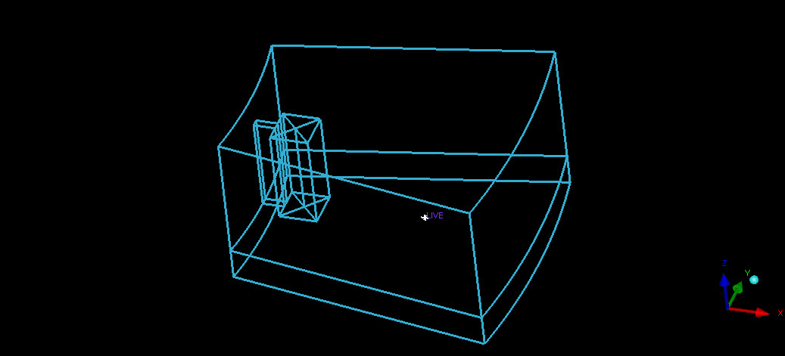
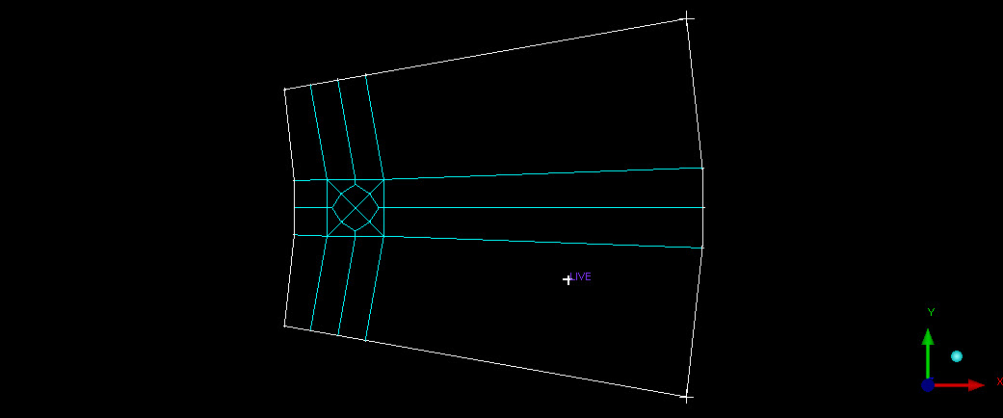
اجرای نرم‌افزار ، ایجاد یک پروژه جدید و خواندن فایل هندسه
تولید بلوک‌بندی به صورت دوبعدی

Slide 4
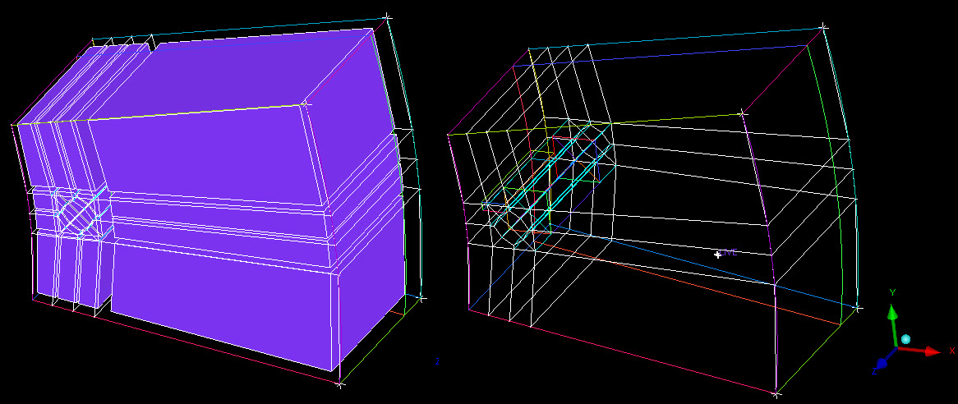
حجم دادن به بلوک‌بندی دوبعدی و تبدیل آن به بلوک‌بندی سه بعدی
تصحیح بلوک‌بندی و ایجاد وابستگی‌ها

Slide 5
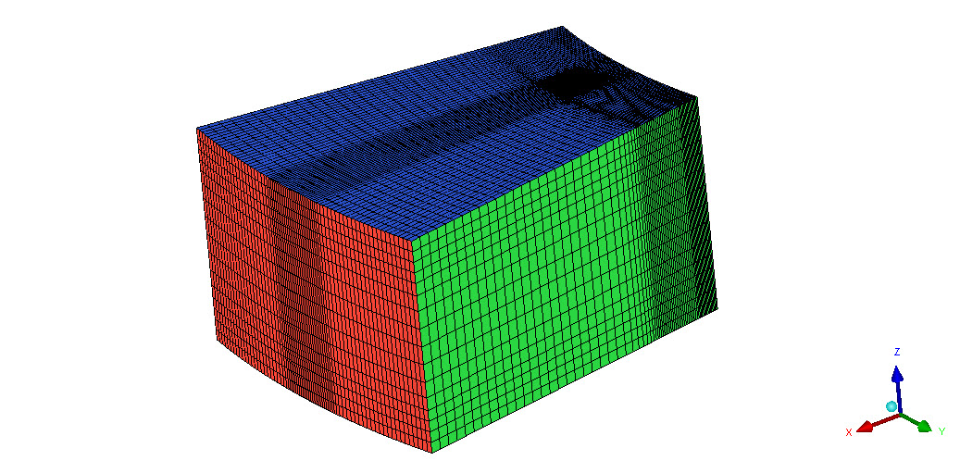
آنچه در این مثال خواهید آموخت ...
تولید شبکه و بهبود شبکه‌بندی
ذخیره فایل شبکه به صورت Multiblock

